Slide 1
Matematika
2-sinf

Slide 2
Mavzu:
Sirkul

Slide 3
143-bet.
5-topshiriq

Slide 4
Noma’lum tarkibiy qismni topamiz. (143-bet)
5.
Yechish: 1) 76-56=20 (cm)
2) 76-19=57 (cm)

Slide 5
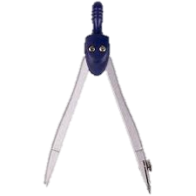
Sirkul – aylana chizish uchun mo‘ljallangan asbob.
Ehtiyotkorlik bilan ishlaymiz! Sirkulni yuzimiz- ga yaqinlashtirmaymiz! Do‘stimizga ignali tomoni bilan uzatmaymiz!

Slide 6
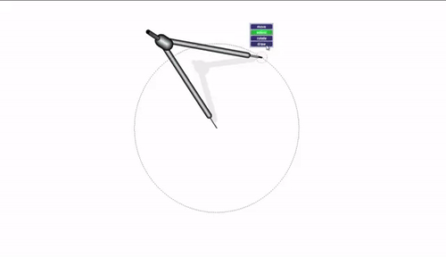
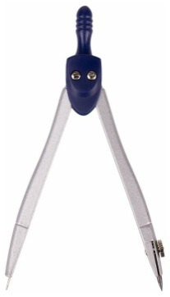
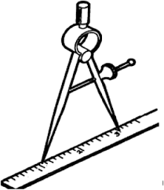
1.
Amaliy ish.
.

Slide 7
1.
Amaliy ish.
.
.
.
Aylana radiusi: 3 cm
.
.
.
.
Aylana diametri: 6 cm

Slide 8
2.
Kim tez sanaydi?
64
63
62
61
60
59
53
54
55
56
57
58

Slide 9
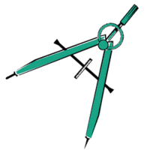
3.
Sirkul oyoqlari harakatlanadi. Kattaroq aylana chizish uchun ularni kengaytirish kerakmi yoki yaqinlashtirish?

Slide 10
144-bet.
4-topshiriq

Slide 11
4.
Aylanalarni chizamiz. Ularning diametrlari nechta katakka teng? Radiuslari-chi?
.

Slide 12
E’tiboringiz
uchun rahmat!

